Slide 1
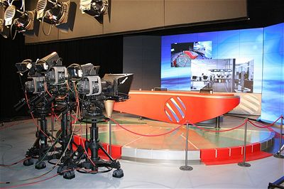

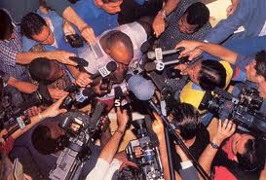
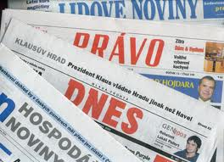

24.1 Žánry publicistického stylu
Elektronická učebnice - II. stupeň Základní škola Děčín VI, Na Stráni 879/2 – příspěvková organizace Český jazyk a literatura
TELEVIZNÍ ZPRAVODAJSTVÍ
ČASOPISY
PUBLICISTÉ
NOVINY
Autor: Mgr. Drahomíra Párová

Slide 2
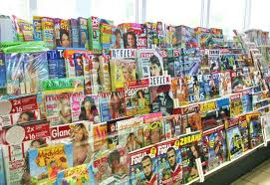
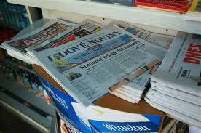
24.2 Co již víme ?
Elektronická učebnice - II. stupeň Základní škola Děčín VI, Na Stráni 879/2 – příspěvková organizace Český jazyk a literatura
ČASOPISY
tiskoviny vydávané periodicky, nejméně dvakrát do roka, které neslouží aktuálnímu dennímu zpravodajství
obsahují většinou odborné informace
zaměřeny na užší skupiny čtenářů
vyšší cena, lepší grafická úprava
NOVINY
pravidelně, periodicky vycházející tiskoviny určené široké veřejnosti
denně nebo týdně přinášejí nejnovější události ze všech možných oblastí
…a jaké noviny a časopisy znáš ty?
Uveď příklady: ……………………
………………………………………
………………………………………
………………………………………
………………………………………
………………………………………
………………………………………

Slide 3
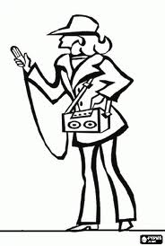
24.3 Jaké si řekneme nové termíny a názvy?
Elektronická učebnice - II. stupeň Základní škola Děčín VI, Na Stráni 879/2 – příspěvková organizace Český jazyk a literatura
PUBLICISTA
člověk, který aktivně provádí publicistiku
vyjadřuje se k různým tématům hospodářským, sociálním, politickým nebo kulturním
vyjadřuje se v novinách, televizi, rozhlase nebo na internetu
PUBLICISTICKÉ ŽÁNRY
a) zpravodajské
b) analytické
c) beletristické
zpráva, inzerát, leták, žádost
oznámení, referát, plakát
článek, komentář, rozhovor
úvodník, recenze, diskuse, anketa
reportáž, sloupek, kurzíva, glosa
fejeton, črta, soudnička
PUBLICISTIKA
druh literatury zabývající se běžnými otázkami života lidské společnosti
zveřejňovaná v novinách, časopisech nebo souhrnně podle žánrů v brožurách a knihách
z latiny publicus = veřejný, obecní
typ žurnalistické tvorby, která je zaměřena na veřejnost a určena k publikování
obsahuje autorův subjektivní názor na některé aktuální téma
ŽURNALISTIKA
popisuje novinářské povolání i produkty této činnosti, které přinášejí informace o aktuálním společenském dění a poskytují komentáře, názory, souvislosti
má dvě hlavní složky:
zpravodajství
publicistika

Slide 4


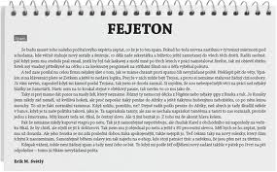
24.4 Co si řekneme nového?
Elektronická učebnice - II. stupeň Základní škola Děčín VI, Na Stráni 879/2 – příspěvková organizace Český jazyk a literatura
Oznámení
Podává informaci o tom, co se stane.
Může být doplněno výzvou k účasti.
Interview
Je rozhovor mluvčího (novináře, redaktora, reportéra) s významnou osobou s cílem zveřejnit její názory.
V dialogu se střídají otázky novináře a odpovědi tázaného.
Zpráva
Podává informaci o tom, co se stalo.
MUSÍ OBSAHOVAT
POJMENOVÁNÍ AKCE
MÍSTO AKCE
DATUM AKCE
ČASOVÝ ÚDAJ
Fejeton
Kratší publicistický útvar.
Autor v něm vyjadřuje postoj k aktuální situaci či události.
Svým postojem chce ovlivnit čtenáře

Slide 5
24.5 Procvičení a příklady
Elektronická učebnice - II. stupeň Základní škola Děčín VI, Na Stráni 879/2 – příspěvková organizace Český jazyk a literatura
Vytvoř interview na tato témata:
Akademie ZŠ Na Stráni Děčín VI
Nezapomenutelný zážitek
Hudba, kterou mám rád (a)
Sport mě baví
UFO
Pomluvy, výmluvy a povýšené pohledy
Domácí úkoly
Budoucnost?
Vytvoř zprávu a oznámení s těmito údaji:
Akademie ZŠ Na Stráni Děčín VI
Městské divadlo Děčín
29.4.201?
16h a 18h
Na stránce si přečtěte fejeton Jana Nerudy Kam s ním a doplňte následující text:
Tento fejeton napsal ………………………………… . Pro tento novinový útvar je typické: …………………………….
Autor se v tomto článku zamýšlí nad ………………………………………………………….............................................
Co je to to „s ním“, co to vlastně představuje? ……………………………………………………………………………
Co je podle fejetonu „půl zdraví“? …………………………………………………………………………………………
A jak hodně zdraví bychom tedy mohli být?………………………………………………………………………………
Popiš odysseu (putování) slámy: ……………………………………………………………………………………............
Jak byl problém vyřešen? …………………………………………………………………………………………………..

Slide 6
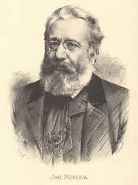

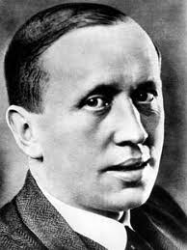
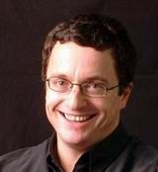
24.6 Něco navíc pro šikovné
Elektronická učebnice - II. stupeň Základní škola Děčín VI, Na Stráni 879/2 – příspěvková organizace Český jazyk a literatura
Jak napsat fejeton?
1
Titulek fejetonu
Titulek fejetonu by měl být kreativní a musí čtenáře upoutat. Autorovi fejetonu se dává volná ruka, není omezen žádným pravidlem. Titulek fejetonu může vypadat následovně: Kam s ním? (fejeton zakladatele českého fejetonu Jana Nerudy) nebo název: Kajetánka (autorem fejetonu je Ludvík Vaculík).
2
Tělo fejetonu
Fejeton předkládá témata všedního dne v novém světle. Autor by měl užít ironii nebo sarkasmus, poukazovat na skutečnosti či události netradičním pohledem. Užívá se vyprávěcí postup s postupem úvahovým a popisným. Nevyhýbáme se přímé řeči a ani dialogům. Užíváme tázací i krátké věty. Fejeton často končí bez odpovědi. Nutí čtenáře k zamyšlení se nad nějakou událostí či jevem ve společnosti. Autorův subjektivní nádech je typický. Jedná se v praxi o humorný postřeh. Napsat fejeton už z těchto důvodů není jednoduché. Je nutná vysoká míra nápaditosti a originality. Často se užívá nějaký příklad z vlastního života, jehož podtextem je právě reflexe události či nějakého jevu ve společnosti, na který chceme fejetonem poukázat. Úkolem fejetonu není prioritně odlehčit téma, ale výběrem lehčího slohu poukázat na problém jinýma očima.
3
Závěr
Ten může i nemusí být otevřený. Do závěru fejetonu nevkládáme shrnutí, ale můžeme fejeton ukončit nějakou humornou tečkou. Snažíme se sice o to, aby se čtenář nad problematikou zamyslel, nikoliv však tím, že bychom čtenáři problematiku vysvětlovali. Autor fejetonu přináší svým textem jiný pohled na věc – a třeba ji zprostředkovává vlastní zkušeností, je subjektivní.

Slide 7
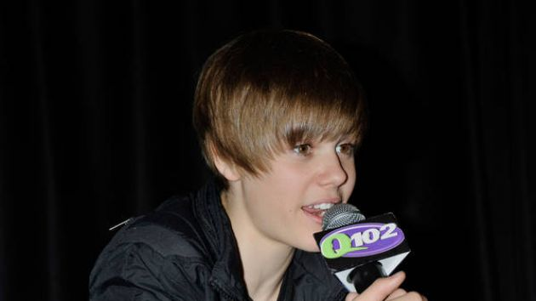
24.7 CLIL
Elektronická učebnice - II. stupeň Základní škola Děčín VI, Na Stráni 879/2 – příspěvková organizace Czech language and literature
Exclusive Interview With Justin Bieber
[Johanna]
Hi, I’m Johanna and I’m here with Justin Bieber for JBSource. Ashley is doing our camera work ’cause she’s amazing.
[Johanna]
Um, now, his album “My Worlds” The Australian Edition, just went gold here, and we’re just getting started. And I’m talking really quick, so I’m sorry.
[Justin Bieber]
Nah it’s cool.
[Johanna]
Ohkay, uhm, so! Are you enjoying your stay in Australia?
[Justin Bieber]
Yes, I’m lovin’ it so far and it’s been amazing, uhm, the fans have been incredible, and uh, the weather’s been nice too.
[Johanna]
Oh, cool! Apart from the girls, what’s your favorite part?
[Justin Bieber]
My Favorite part about the, I like the beach. I love the beach.
[Johanna]
What about the beach?
[Justin Bieber]
Uhm, I like… I’m just a water kinda guy. I like to be by the water. Just, you know, just hang out…play beach football.
[Johanna]
Oh, cool. Okay! What’s your first impression of us Aussies? Like, when you first got off the plane and saw everyone there, what did you think?
[Justin Bieber]
I thought, you know, I was really excited that I had so many fans here. I wasn’t able to interact with them, you know. There was a lot of fans at the airport. I didn´t expect it
[Johanna]
Oh, cool! So we’re gonna try this really cool thing where we teach you Aussie slang. Ready?
[Justin Bieber]
Okay.

Slide 8
24.8 Test znalostí
Elektronická učebnice - II. stupeň Základní škola Děčín VI, Na Stráni 879/2 – příspěvková organizace Český jazyk a literatura
1. Kdo je publicista? a/ člověk aktivně vykonávající politiku b/ člověk aktivní a známý c/ člověk vydávající knihy d/ člověk aktivně vykonávající publicistiku | 3. Mezi významné fejetonisty patří a/ Neruda, Čapek, Křesťan, Viewegh b/ Němcová, Jirásek, Mácha, Tyl c/ Vančura, Wolker, Majerová, Olbracht d/ Řezáč, Čech, Hálek, Škvorecký
2. Ke zpravodajským žánrům patří: a/ román, povídka, novela, balada b/ zpráva, oznámení, fejeton, interview c/ komedie, tragédie, tragikomedie d/ povídka, píseň, pověst, báje | 4. Nejslavnější český fejeton se nazývá a/ Kampak s ním? b/ Kam s ním? c/ Kdo s kým? d/ Kam smím?
Správné odpovědi:
d
b
a
b
Test na známku

Slide 9
Elektronická učebnice - II. stupeň Základní škola Děčín VI, Na Stráni 879/2 – příspěvková organizace Český jazyk a literatura
24.9 Použité zdroje a citace
www.act-comms.com/5-tips-for-making-the-most-of-your-pr-efforts/reporters/ ( slide č.1)
http://thebackissues.com/ (slide č. 1)
http://modranskenoviny.cz/ (slide č.1)
http://technet.idnes.cz/ ( slide č.1)
www.lidovky.cz ( slide č.2)
http://princessofverry.blog.cz/ (slide č.2)
www.zs.tatenice.cz ( slideč.2,3)
http://www.onlineomalovanky.cz/ (slide č. 3)
http://www.paulmullan.ie/ ( slide č. 4)
http://www.komiksarium.cz/ ( slide č. 4)
Bičíková, Vladimíra - Topil, Zdeněk - Šafránek, František: Český jazyk 9 - pracovní sešit, 1.vydání, Havlíčkův Brod, TOBIÁŠ, 2003, ISBN 80-7311-018-0 (slide č. 5)
http://www.jaktak.cz/ ( slide č. 6)
http://www.radioservis-as.cz/ ( slide č. 6)
www.wikipedia.cz ( slide č.6)
http://www.cesky-jazyk.cz/zivotopisy/ ( slide č. 6)
http://www.monstersandcritics.com/ ( slide č.7)
http://www.lybio.net ( slide č. 7)

Slide 10
Elektronická učebnice - II. stupeň Základní škola Děčín VI, Na Stráni 879/2 – příspěvková organizace Český jazyk a literatura
24.10 Anotace
Autor | Mgr. Drahomíra Párová
Období | 07– 12/2011
Ročník | 6.,7., 8., 9. ročník
Klíčová slova | Publicistika, publicistické žánry, publicista, žurnalistika, zpráva, oznámení, interview, fejeton.
Anotace | Prezentace popisující základní publicistické žánry.

